Slide 1
Как соотносится красота и польза?

Slide 2

Есть ли в красоте какая-то польза?
Радует взгляд
Поднимает настроение
Раскрывает ценность природы, жизненных явлений

Slide 3
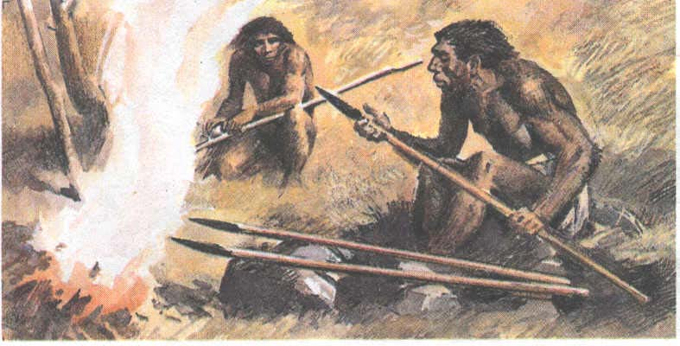
Если вспомнить самые истоки искусства, то поймем, что рисунок, танец, пение первобытного охотника появились ради конкретного дела: не бояться зверя, прийти с добычей и прокормить свое племя.

Slide 4

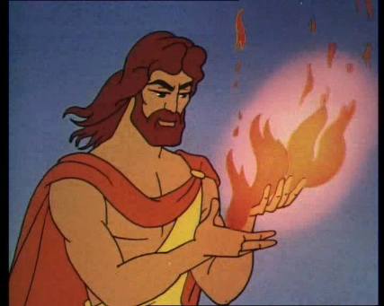
Мифы, которые в древности, складывала каждая цивилизация, были нужны как источники и хранители информации, были своеобразной картой памяти своего народа. В мифах были зашифрованы знания о звездах и планетах, природных явлениях, географии, истории.

Slide 5
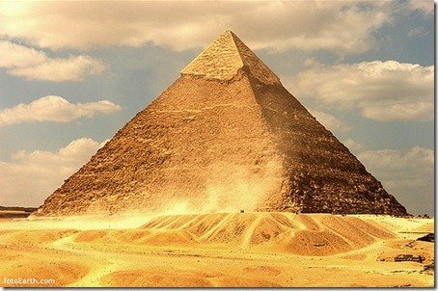
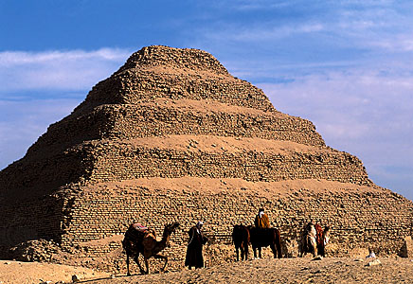
Самый известный архитектор Древнего Рима, Витрувий, вывел известную формулу «Прочность-Польза-Красота», ставшую золотым правилом архитектуры. Но по этой формуле может оказаться, что египетские пирамиды были самыми бесполезными сооружениями, если не были чем – то большим, чем усыпальницы фараонов или хранилищами для запасов зерна.

Slide 6
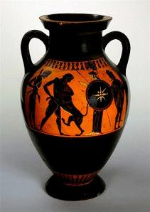
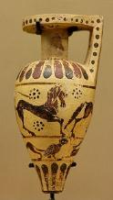
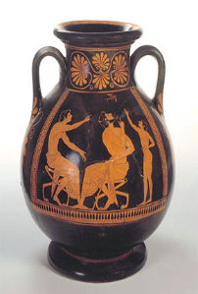
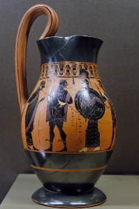
Удивительно красивы формы древнегреческих амфор и ваз. Они напоминают о красоте пропорций женской фигуры. Но в каждом виде этих керамических сосудов была определенная функция. В одних носили воду девушки из горных источников, в других хранили вино или зерно. Для удобства применения в быту форма вазы или амфоры предусматривала наличие ручки, форму горлышка, размеры. Рисунки на краснофигурных или чернофигурных изделиях иллюстрировали мифы, рассказывали о событиях современности, то есть выполняли информативную функцию.

Slide 7
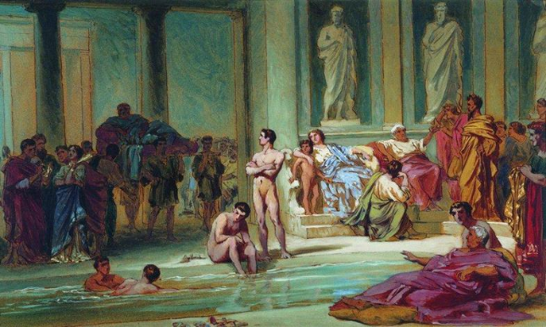
В другие времена, как будто вырывалось наружу желание окружить себя красивыми предметами, жить в роскошных жилищах. Иногда, как в Древнем Риме или в эпоху Барокко все было немного чересчур, но именно тогда людям приходило в голову подумать об отоплении, водопроводе, банях. А уж насколько они были удобны и красивы, мы знаем из учебников истории.

Slide 8
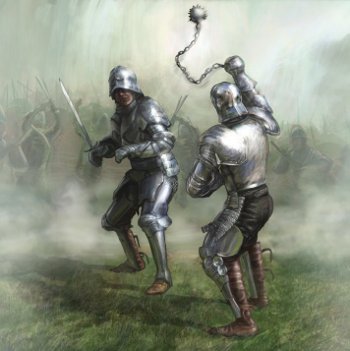
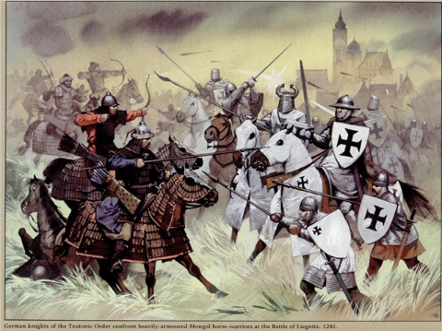
Конечно, были периоды, когда людям было не до красоты, народы стремились к одному – выжить. Но независимо от трудностей, идеологии аскетизма простой крестьянин даже в средние века стремился сделать уютной свой дом, свою кухню, красиво одеть жену. Оружие средневекового рыцаря представляло самое важное в его жизни и поэтому красота отделки меча, щита и прочих доспехов составляла имидж его среди прочих. Ну а церковь должна была быть самой высокой, самой нарядной!

Slide 9
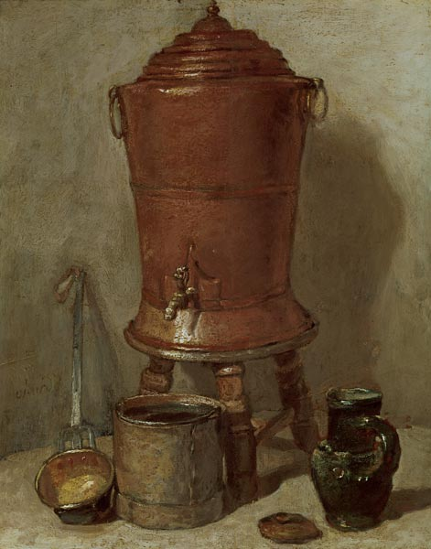
Стремление к поэтизации простого быта, поисков красоты в любом ее проявлении можно увидеть в работах художников XVIII века Хогарта и Шардена, у которого женщины красиво стирают белье, готовят пищу. Медный бак, темная бутылка оливкового масла и старый ковшик как - то удивительно сочетаются друг с другом, находятся в такой же гармонии, как мольберт, книги, кисти в его «Атрибутах искусства».
Шарден «Медный бак»

Slide 10
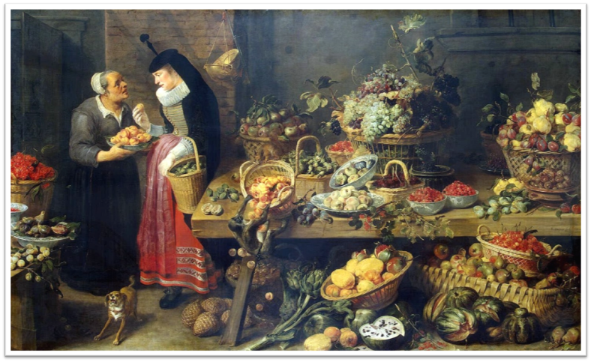
Фламандские художники 17 в восхищались великолепием огромного количества снеди: фруктов, овощей, даров моря…

Slide 11
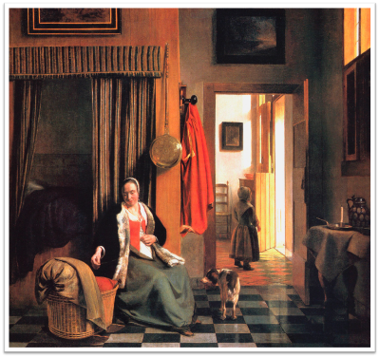
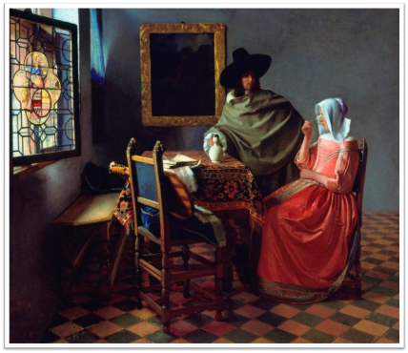
Голландские художники (17 век) радовались тихому домашнему уюту

Slide 12
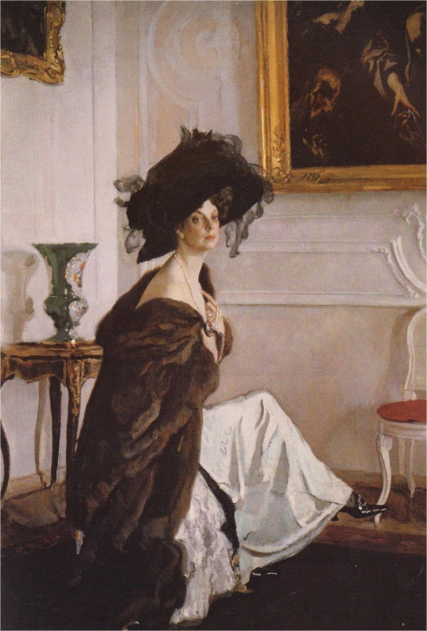
Промежуток мирной жизни Европы на рубеже XIX и XX веков привел к появлению того, что мы сейчас называем дизайном. В России группа художников создала творческий проект под названием «Мир искусства». Они создали журнала, устраивали выставки, свои взгляды наглядно демонстрировали в художественных произведениях. По мысли «мирискусников» окружающая человека бытовая среда должна быть организована по законам большого искусства и все ее элементы должны быть в одном стиле, сочетаться по форме, цвету, декору. От штор, обоев до мебели вазы и женской шляпки представляло собой законченное художественное целое.
В.Серов «Портрет Орловой»

Slide 13
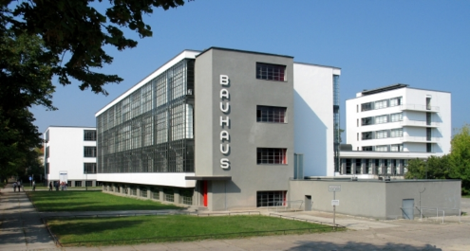
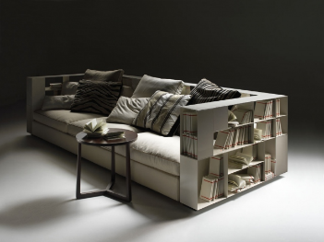
В довоенной Германии теорию и практику функционализма воплотили в архитектурной школе Ба́ухауз. Утверждая, что утилитарно, удобно, то и красиво молодые архитекторы и художники искали новые зримые формы зданий, интерьеров, предметов. В выпущенном школой «Манифесте» 1919 года архитектура была названа ведущим направлением в дизайне, провозглашались принципы равенства между прикладными и изящными искусствами, декларировались идеи повышения качества промышленной продукции. Основатели движения стремились сделать промышленные товары красивыми, доступными и максимально удобными. Те изделия, что создавались в Баухаузе, были настолько особенны, настолько отличались от всех предшествующих разработок в сфере предметного дизайна своей эстетической смелостью и одновременно практичностью, что сразу становились знаковыми и узнаваемыми. Их тиражировали, им подражали.

Slide 14
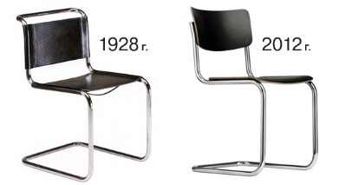
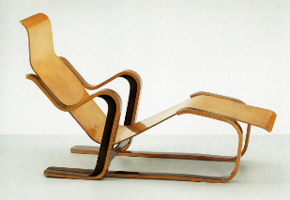
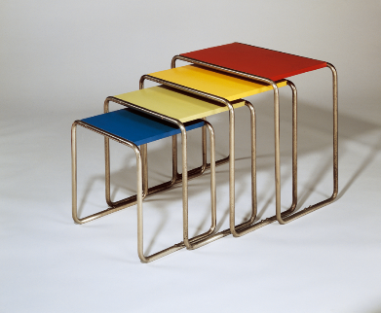
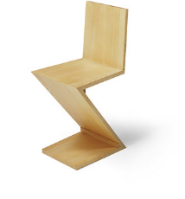
Возьмем, к примеру, такой привычный для офиса предмет как стул. Вы знаете, сколько стульев спроектировали в Баухаузе? Огромное количество! Был среди них и созданный студентами разборной табурет, который отличался закругленным сидением и подпоркой для отдыха ног, и «кубически-парящий» стул из дерева и текстиля и экземпляр с опорой из металлических трубок, подлокотниками и сетчатым сидением.

Slide 15
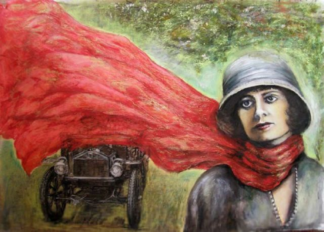
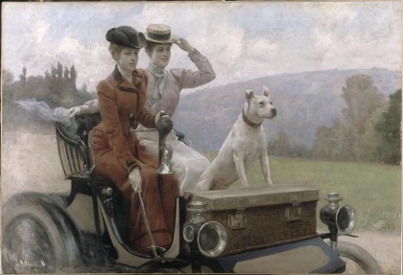
Никто из нас не согласится с мнением, что одежда для человека появилась для того, чтобы он мог крыться от непогоды холода, жары, дождя. Через эстетику костюма каждый человек и каждый народ, эпоха рассказывают о себе. Польза, красота, осмысленность составляют основу любого периода моды. XX век показал, как высота прически, длина женской юбки, косметика зависели от развития техники, транспорта, политической жизни. Так распространение автомобиля заставило женщин забыть об изысканной моде модерна.

Slide 16
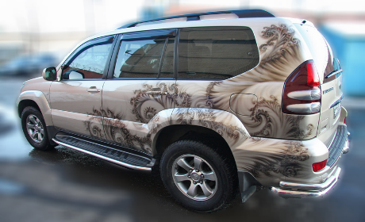
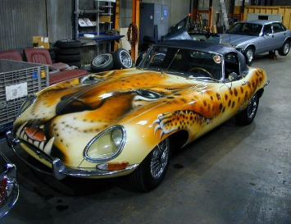
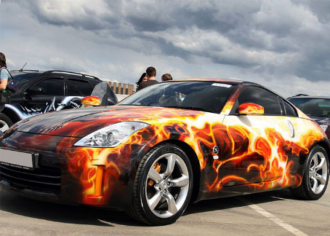
В современном мире автомобиль уже не только средство передвижения. Дизайн его служит удобству и безопасности в эксплуатации, а такая модная деталь, как аэрография не только украшают, но и выражают характер владельца. Кроме того, такие автомобили редко угоняют.

Slide 17

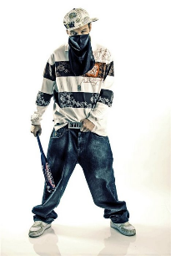
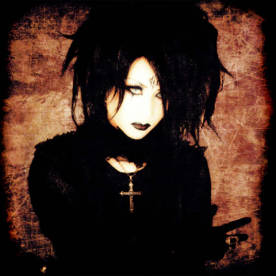
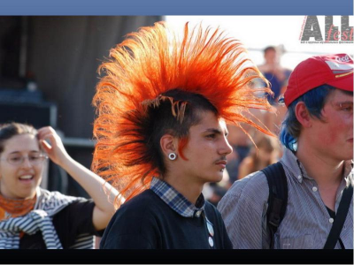
Политические волнения в молодежной среде 60 – х годов прошлого столетия не только породили движение хиппи, другие субкультуры, но и привели к изменениям в моде, которые постепенно переодели в современный «прикид» тысячи юношей и девушек во всем мире. Сейчас рокер, рэпер, панк выглядят по – разному, их одежда – это форма внутреннего самовыражения.

Slide 18


Покупая телефон, ipad, ifone или планшет мы, конечно, оцениваем и его функции и дизайн. Такую же оценку дают и веб – сайтам, цена которых зависит от сочетания логики, функциональности и красоты. Оформление сайтов становится очень престижным и высокооплачиваемым направлением на стыке компьютерных технологий и высокого искусства.

Slide 19
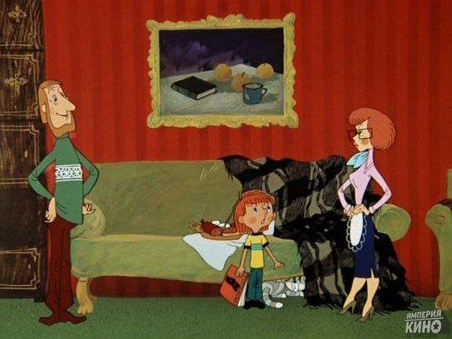
Для чего многие в современном мире приобретают предметы искусства? Книги, чтобы читать или чтобы они красиво смотрелись на полках. Есть даже вид услуги – подобрать клиенту собрания литературы по цвету и размеру книжных переплетов. Музыка на ходу становится музыкальным «фастфудом». Картина, которую вешают, чтобы «прикрыть дырку на обоях» выполняет ли свою функцию?

Slide 20
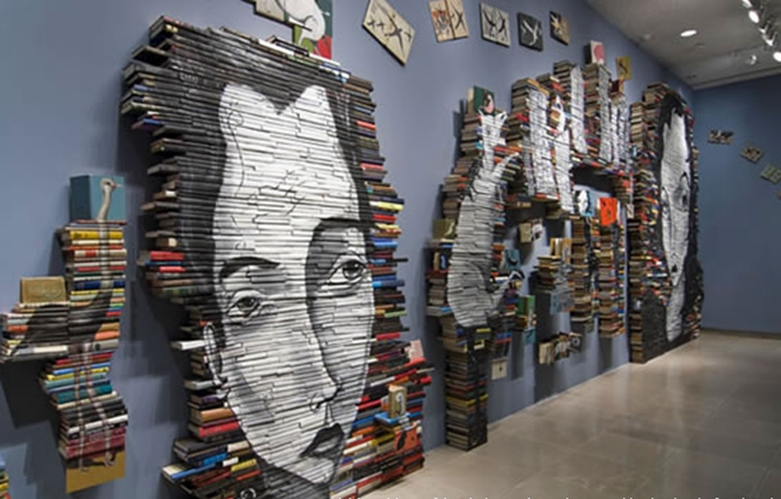

Slide 21


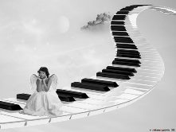
Современный мир – это омузыкаленный, озвученный быт. Каждый слушает ту музыку, которая ему нравится.
Музыкальные пристрастия человека – это своеобразное зеркало, которое отражает внутреннее содержание индивидуума.
Музыка и живопись используются в медицинских и воспитательных целях.
Применяют как средство управления поведением человека, организации его действий.

Slide 22
Задание:
Поясните конкретными примерами смысл выражения поэта Д. Самойлова:
«Музыка лечит… Музыка губит».

